Slide 1
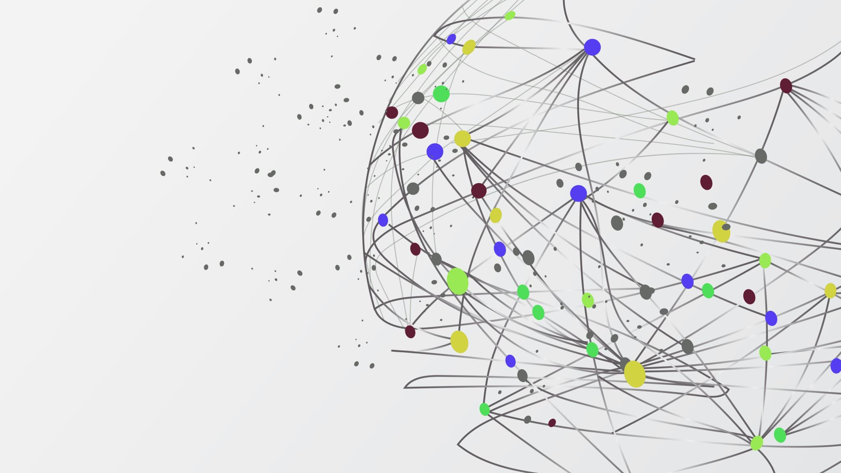
智能车实习-第三组
小组成员:
陈鑫海 柴江波 朱崇霖 周家杰 赵愚安
2021年7月13日

Slide 2
项目汇报-Day2
一、项目进度
1.进行了Donkey car库及依赖包的安装和环境配置
2.进行Donkey car模拟器Donkey Simulator的安装和配置
机器学习框架Tensorflow的安装

Slide 3
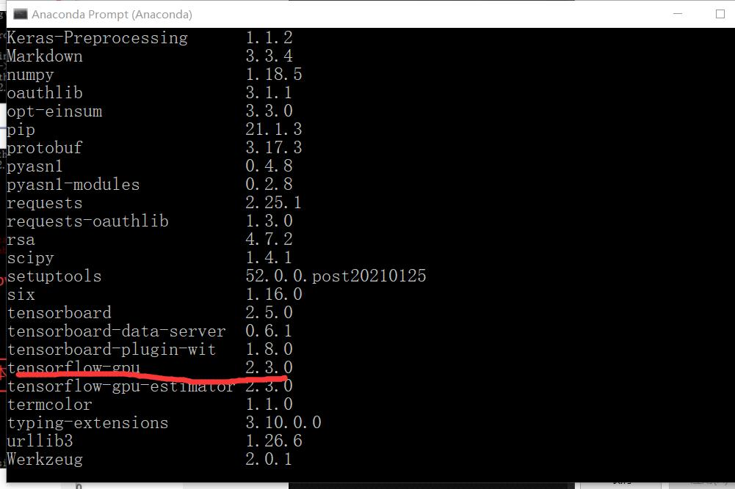
项目进度-Day2
1、tensorflow gpu安装成功

Slide 4
项目进度-Day2
1、tensorflow gpu安装成功

Slide 5
项目进度-Day2
1、tensorflow gpu安装成功

Slide 6
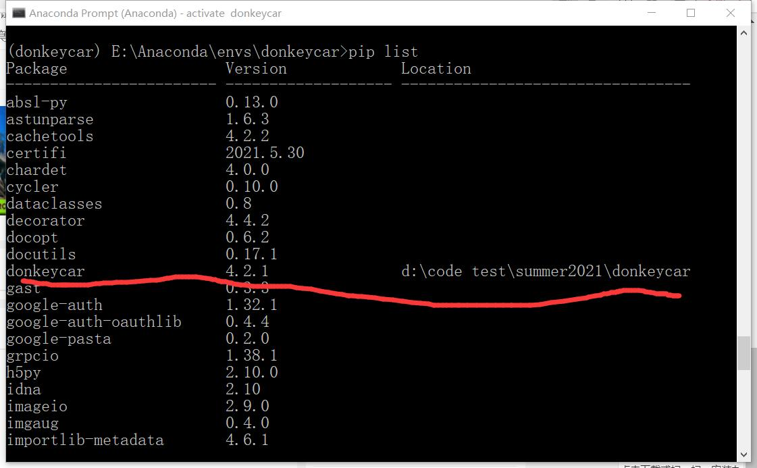
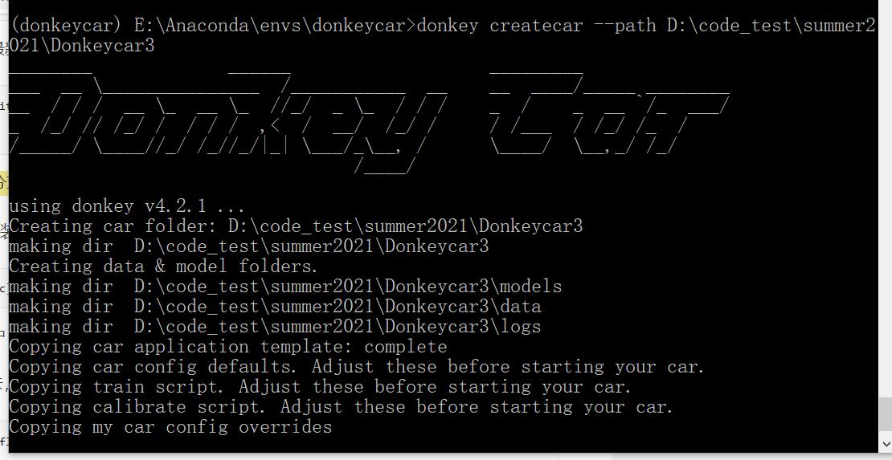
项目进度-DAY2
donkeycar的工作目录
donkeycar安装成功

Slide 7
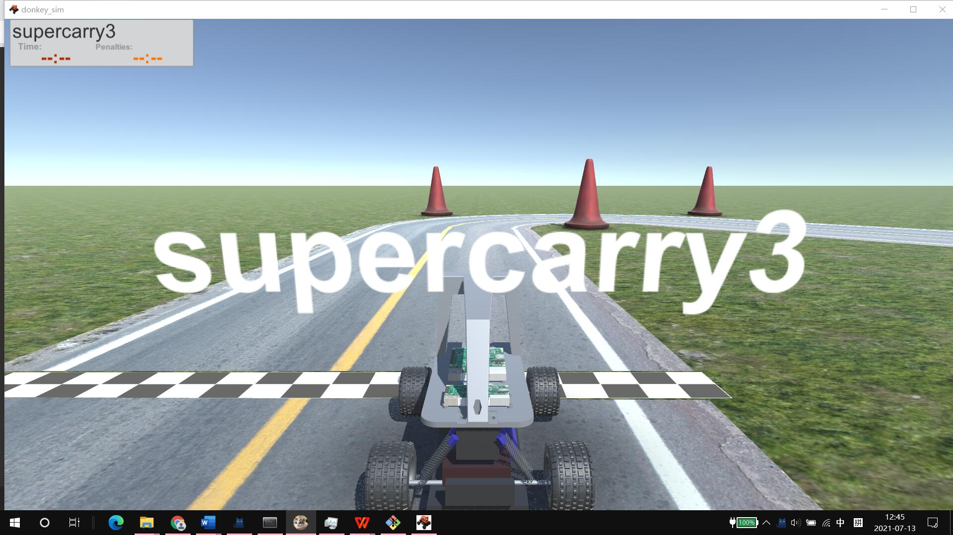
项目进度-DAY2
模拟示例图

Slide 8
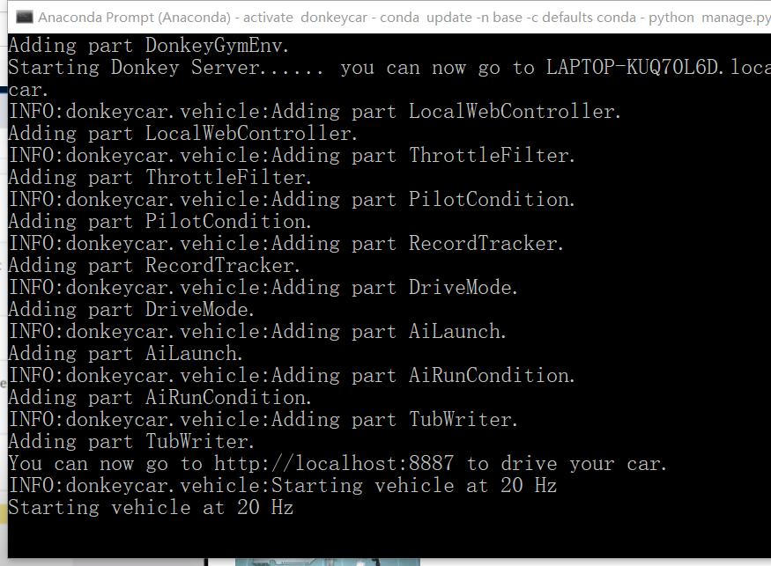
项目进度-DAY2
运行过程，进入http：//localhost8887可鼠标操作车车

Slide 9
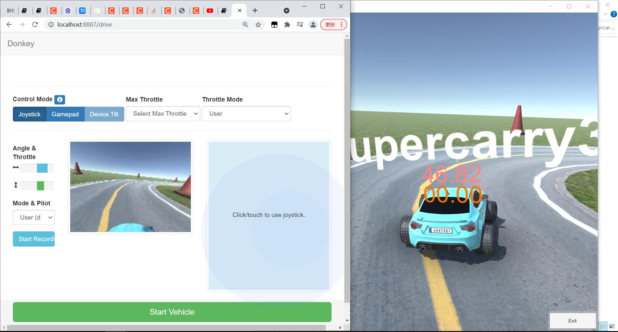
项目进度-DAY2
鼠标操作车如图

Slide 10
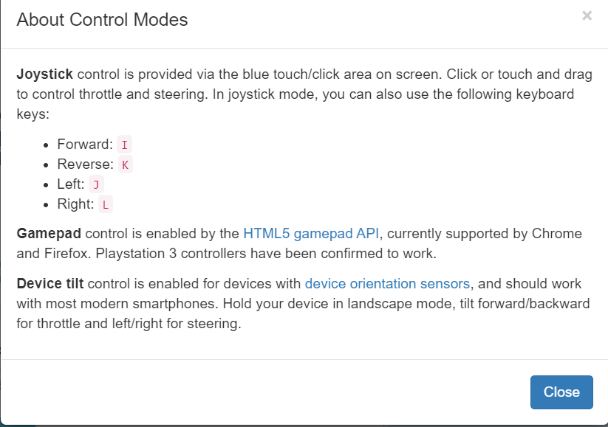
项目进度-DAY2
键盘用 I j k l 来控制小车行走

Slide 11
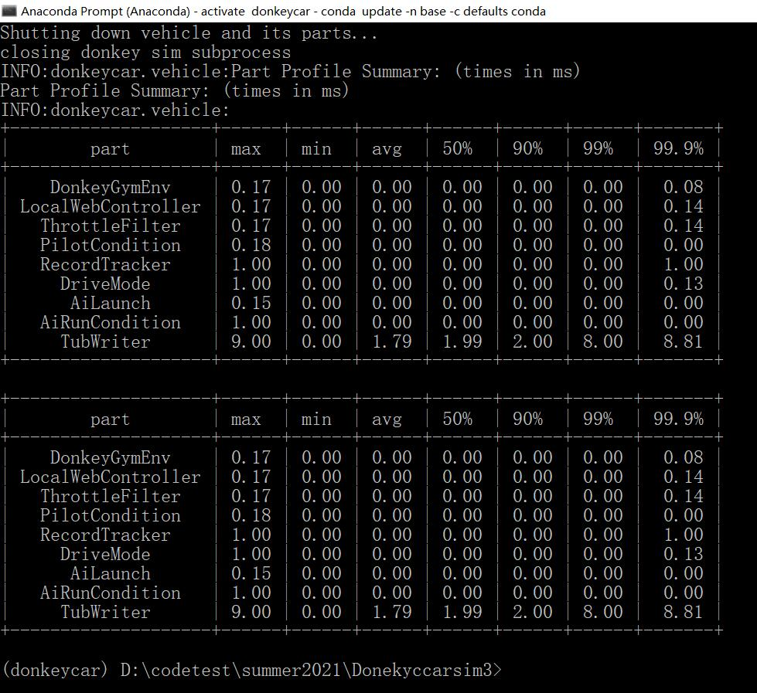
项目进度-DAY2
运行结果数据展示

Slide 12
项目计划-DAY2
1.小组成员全部熟练进行Donkey car仿真调试，实现控制器（键盘）
控制虚拟环境下的小车运行
2.深度学习发展历程和基本工作原理学习
3.了解学习python基础（基本语法、常变量、字符、元组、字典等用法）

Slide 13
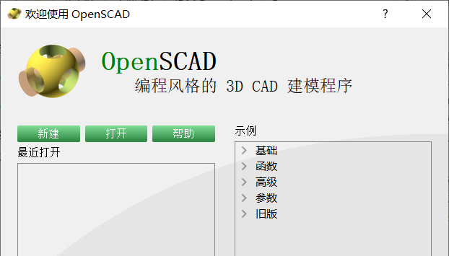
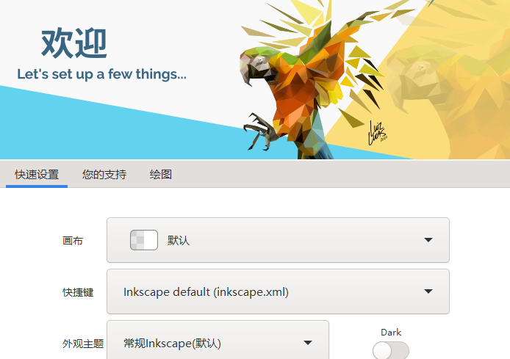
项目进度-Day3
小组成员通过在网上寻找资料，了解了深度学习的发展历程
小组成员自学了Python相关的基础知识和基本操作等
下载了3d建模与2d建模相关的软件，并了解了软件的基本操作

Slide 14
关于深度学习
作为机器学习的一类，表征学习关注如何自动找出表示数据的合适方式。 深度学习是具有多级表示的表征学习方法。它可以逐级表示越来越抽象的概念或模式 深度学习所基于的神经网络模型和用数据编程的核心思想实际上已经被研究了数百年 深度学习已经逐渐演变成一个工程师和科学家皆可使用的普适工具。

Slide 15
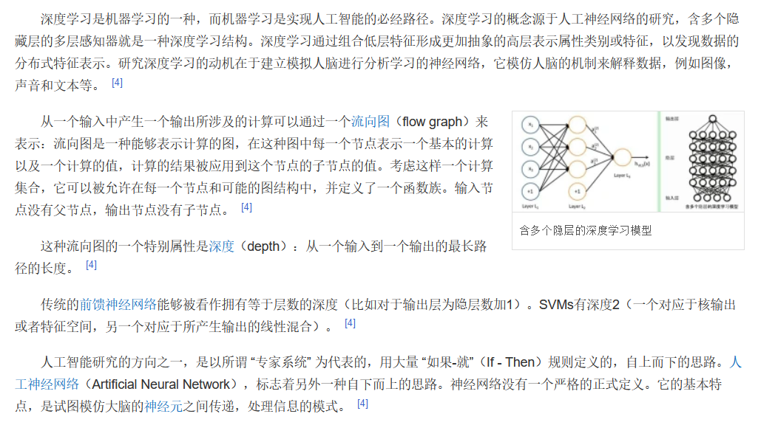
关于深度学习

Slide 16
小组计划-DAY4
1. 完善本地环境的搭建 2. 学习如何使用OpenSCAD和inkspace等建模工具 3. 学习Python知识 4. 学习Tensorflow相关基础知识

Slide 17
THANKS FOR WATCHING

